Slide 1
Klasifikacija teksta koristeći string jezgre
POBOLJŠANJE REZULTATA
Klara Iličić
Maja Jurić
Marin Avirović

Slide 2
O ORIGINALNOM RADU
Klasifikacija Reuters novinskih članaka
Klase ovisne o temi
4 klase: earn, acquisition, crude, corn
Koristi se SVM sa string jezgrama
Korištene jezgre: SSK, NGK, WK

Slide 3
PRIPREMA PODATAKA
Pretvaranje svih velikih slova u mala
Uklanjanje interpunkcijskih znakova
Uklanjanje stopwords
Odabir članaka s potrebnim temama
Podjela članaka u skupove za treniranje i ispitivanje
TEMA | BR. U TRAIN SETU | BR. U TEST SETU
earn | 152 | 40
acq | 114 | 25
crude | 76 | 15
corn | 38 | 10

Slide 4
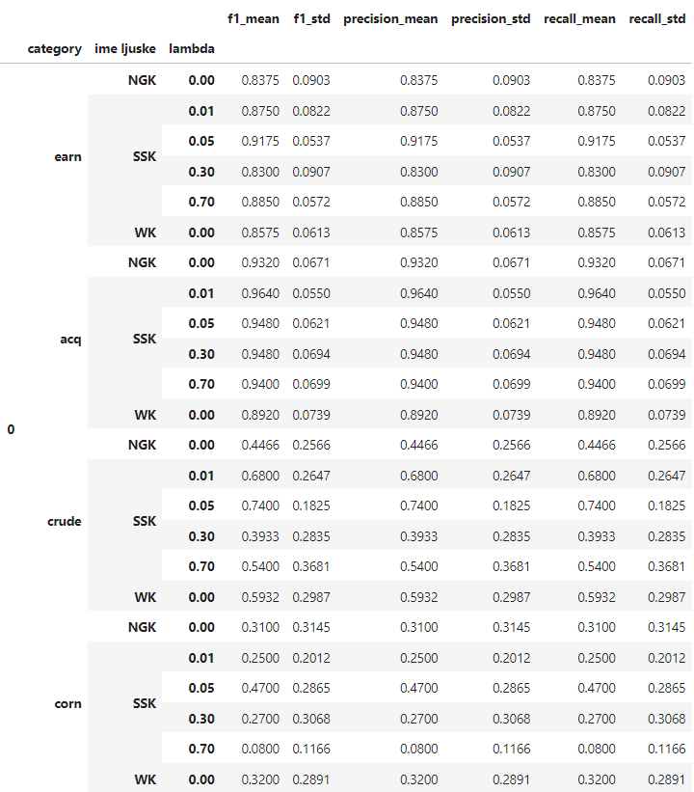
REPLIKACIJA REZULTATA
Nisu identični kao u originalnom radu
Vrlo su slični rezultatima iz originalnog rada

Slide 5
POKUŠAJI POBOLJŠANJA REZULTATA:
Zadržavanje samo korijena riječi
Odabir optimalnih parametara
Regularizacija

Slide 6
1) ZADRŽAVANJE SAMO KORIJENA RIJEČI
Micanje prefiksa i sufiksa riječi
npr. playing, plays, played -> play
Povećavanje sličnosti između članaka

Slide 7
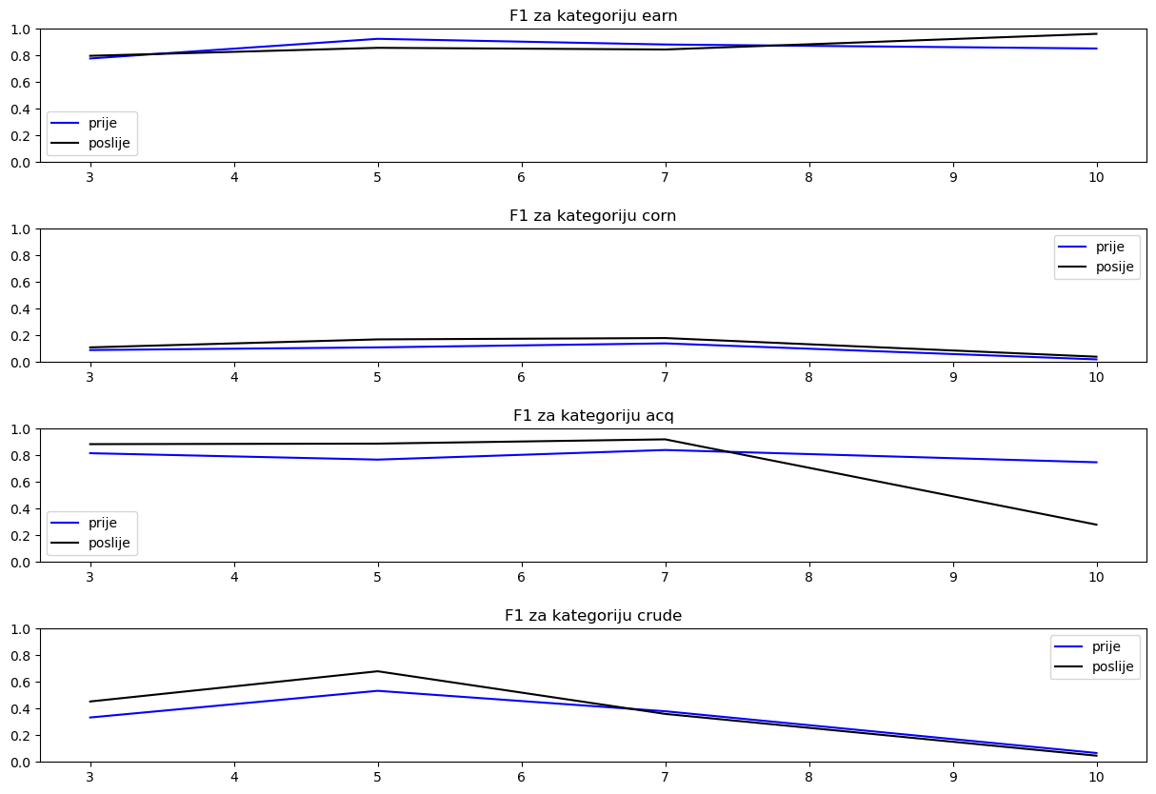
1) ZADRŽAVANJE SAMO KORIJENA RIJEČI
Gledamo rezultate za različite vrijednosti k
Došlo do malih poboljšanja u rezultatima

Slide 8
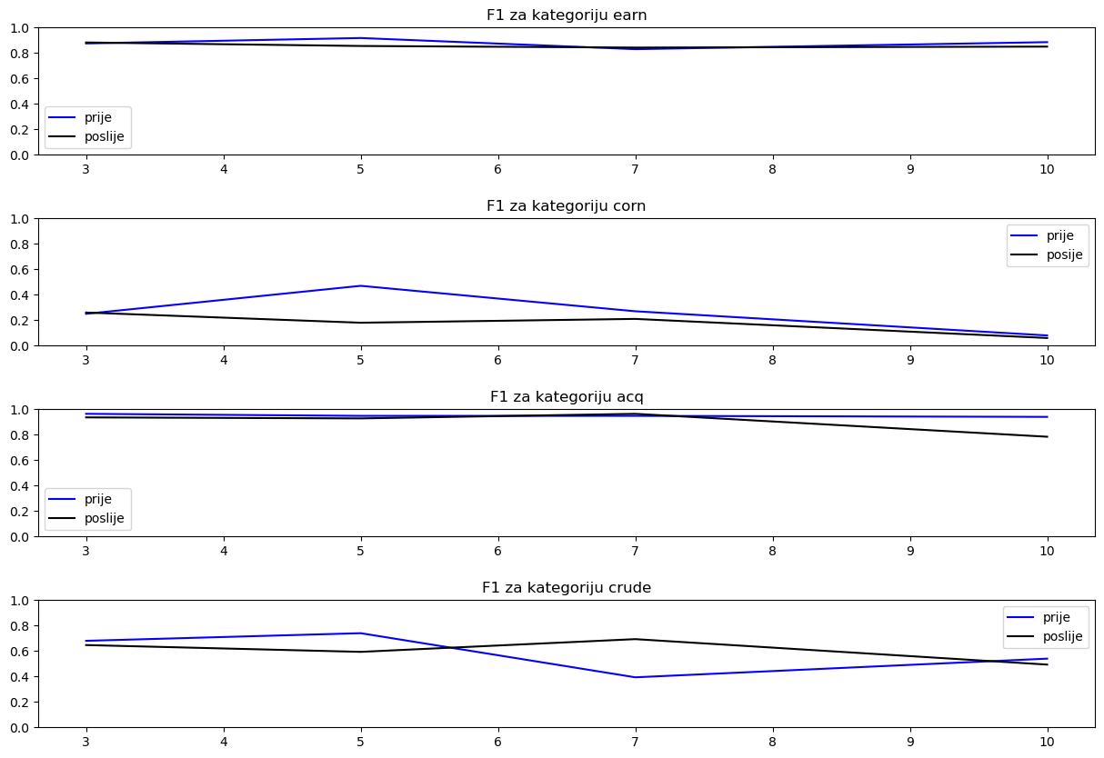
1) ZADRŽAVANJE SAMO KORIJENA RIJEČI
Gledamo rezultate za različite vrijednosti lambda
Nije postignuto veliko poboljšanje u rezultatima

Slide 9
2) ODABIR OPTIMALNIH PARAMETARA
Pronalazak optimalnih parametara k i lambda
Optimalni = oni za koje je F1 najveći
Grid search
Ovo radimo za svaku kategoriju i za svaku jezgru

Slide 10
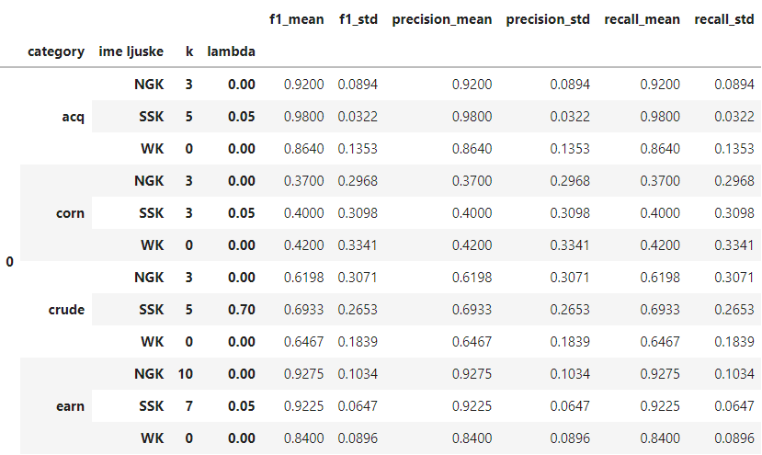
2) ODABIR OPTIMALNIH PARAMETARA
Rezultati prikazani u tablici

Slide 11
3) REGULARIZACIJA
Odabir hiperparametra C
Testiramo za vrijednosti 0.01, 1 i 1000
Manji C znači da je regularizacija jača

Slide 12
3) REGULARIZACIJA
Neki rezultati za ovaj dio (tablica, graf, komentari)…

Slide 13
JOŠ NEKA MOGUĆA POBOLJŠANJA
Zadržavanje samo najučestalijih riječi
Aproksimacija vrijednosti koju vraćaju jezgre

Slide 14
ZAKLJUČAK
Zadržavanje samo korijena riječi
Došlo do malih poboljšanja u rezultatima
Odabir optimalnih parametara
Pronađene optimalne kombinacije k i lambda
Pronađene za sve kombinacije kategorija i jezgra
Regularizacija
Nešto napisati za ovo…

